Slide 1
Maison !
La synthèse de documents

Slide 2
DANS MA MAISON

Slide 3
Du Bellay
Heureux qui, comme Ulysse

Slide 4
Heureux qui, comme Ulysse
Heureux qui, comme Ulysse, a fait un beau voyage, Ou comme celui-là qui conquit la toison, Et puis est retourné, plein d'usage et raison, Vivre entre ses parents le reste de son âge ! Quand reverrai-je, hélas, de mon petit village Fumer la cheminée, et en quelle saison Reverrai-je le clos de ma pauvre maison, Qui m'est une province, et beaucoup davantage ? Plus me plaît le séjour qu'ont bâti mes aïeux, Que des palais Romains le front audacieux, Plus que le marbre dur me plaît l'ardoise fine : Plus mon Loire gaulois, que le Tibre latin, Plus mon petit Liré, que le mont Palatin, Et plus que l'air marin la douceur angevine.

Slide 5
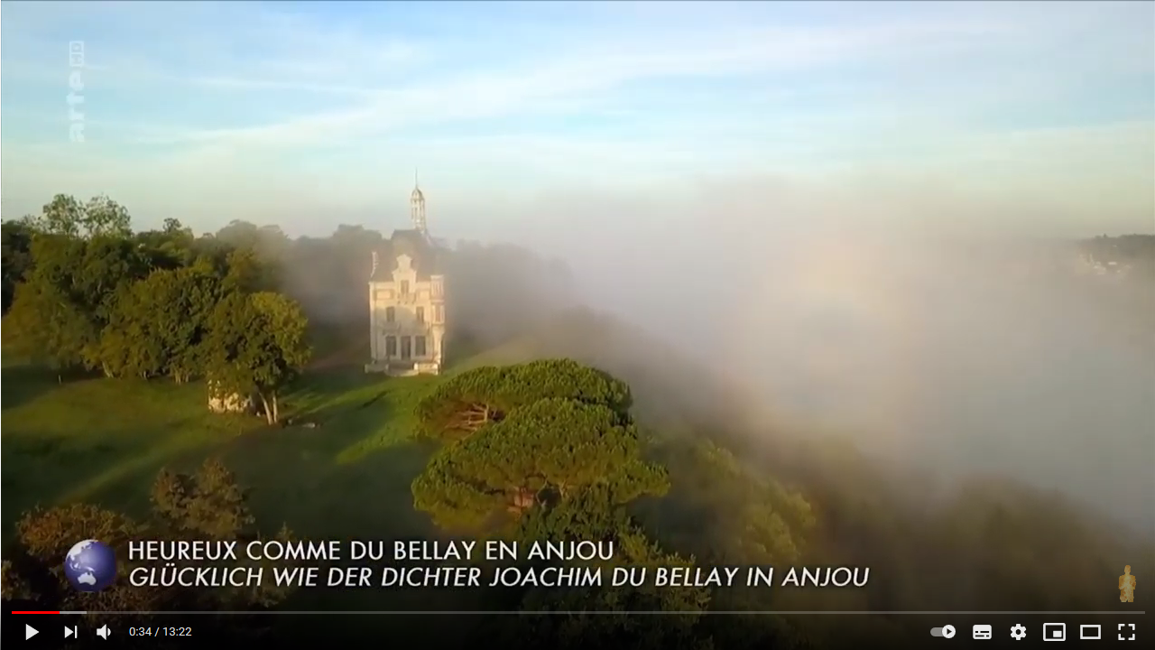
Joachim Du Bellay

Slide 6
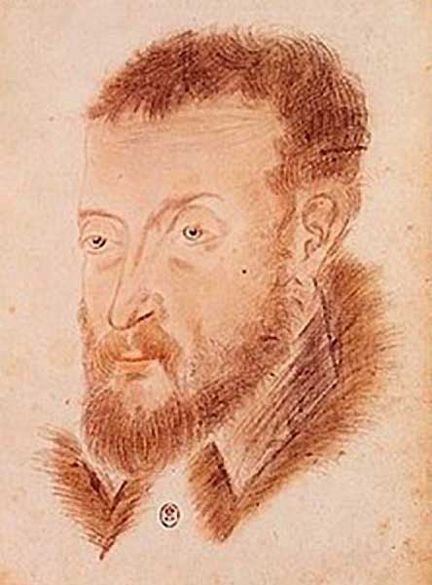
L’homme
Du XVIème au XVIIIème, il était courant pour les jeunes européens appartenant à la haute société, d’effectuer ce que l’on appelait alors le « Grand Tour ». Second fils de Jean du Bellay, seigneur de Gonnord (Pays de la Loire) et d’Anne Renée Chabot, dame de La Turmelière, Joaquim Du Bellay n’échappa pas à ce voyage initiatique, qui devait l’amener à réaliser l’un de ses plus célèbres recueils de poèmes : Les Regrets.
https://lepetitjournal.com/rome/comment-un-sejour-rome-bouleversa-la-vie-de-joaquim-du-bellay-299128

Slide 7
Joaquim a 31 ans lorsqu’il accompagne son cousin le cardinal Jean Du Bellay, en Italie, tandis que ce dernier est appelé par le roi Henri II, guerroyant alors contre Charles-Quint, afin qu’il participe aux négociations avec le pape Jules III. À cette époque, le jeune poète a déjà publié avec Ronsard – à qui il servait de secrétaire – la fameuse la Défense et illustration de la langue française.
Quittant la France à la fin du mois d’avril 1553, les deux hommes traversent Montargis, Nevers et Lyon avant d’arriver en Suisse, à Genève. Ils poursuivent ensuite leur chemin vers Côme (Lombardie), descendent à Ferrare (Émilie-Romagne) avant d’atteindre Rome autour de la mi-juin de la même année.
À Rome, l’auteur de L’Olive (1950) habite auprès de son cousin cardinal et doyen du Sacré Collège et mène une vie tranquille. Tandis qu’il s’était dépeint comme un pauvre secrétaire parmi tant d’autres, il s’avère qu’il était en fait, selon les actes notariés de Jean Du Bellay « procureur et vicaire général tant en spirituel qu'en temporel » du doyen du Sacré Collège ». Intendant d’une maisonnée comptant pas moins de cent huit personnes et de trente-sept chevaux, Joaquim veillait également sur la gestion des finances de son cousin ainsi que sur la préparation des dossiers de consistoires.

Slide 8
À n’en point douter, les journées du poète étaient bien remplies. Pourtant, ce fut au cours de ces quatre années d’exil qu’il rédigea ses plus beaux écrits. On lui devra d’ailleurs à cette occasion, parmi les plus beaux vers de la langue française : une très belle comparaison entre la Loire et le Tibre.
Au sein de l’atmosphère ancestrale de la Cité Éternelle, Joaquim Du Bellay a trouvé l’inspiration pittoresque qui manquait à sa poésie. Insatisfait de l’existence qu’il mène et se sentant vieux avant l’heure, le poète français déversa ses frustrations et amertumes dans les mots. Sublimant sa souffrance intérieure avec un lyrisme goguenard et satirique, il transforma la boue de son désespoir en or, et offrit à Rome sa toute première œuvre poétique en Français, ainsi qu’un sonnet, forme poétique jusqu’alors consacrée à l’emballement amoureux.
Pourtant sa France, et surtout son Anjou natal lui manquent. Sa santé fragile et sa surdité l’empêchent d’apprécier la douceur de la vie romaine, qu'il prend progressivement en horreur. Ces majestueuses ruines qu’il admirait à son arrivée deviennent symbole de décadence et de mort. Elles auront cependant le mérite de lui inspirer ses Antiquités de Rome, publiées à son retour en « France, mère des arts, des armes et des lois » (Regrets, IX), en 1558. Dans ces bagages il embarquera avec lui les 191 sonnets composant Les Regrets, dont la majorité furent écrit au cours de son séjour romain, avant de recevoir un accueil favorable à la Cour de France.

Slide 9
Plusieurs indices m'ont mis la puce à l'oreille J'ouvre l'œil
J'vais faire une enquête pour en avoir le cœur net
Ça m'inquiète
Y'a des détails qui trompent pas
Les draps la couette et la taie d'oreiller
Sont plus dépareillés
À côté de mes fringues en boule
Y'a des vêtements pliés et repassés
Y'a des détails qui trompent pas
J'crois qu'y a une fille qu'habite chez moi !
Deux brosses à dents dans la salle de bain
Du savon sans savon et le sèche-cheveux
C'est certainement pas le mien
Des petites boules bizarres
Pour parfumer la baignoire
C'est un vrai cauchemar
Quelqu'un a massacré tous mes amis cafards !
Dans la cuisine des sachets de thé
De verveine de camomille
Un message sur le répondeur d'une mère
Qu'est pas la mienne
V'là qu'elle s'en prend à ma famille !
Y'a des détails qui trompent pas
Quelqu'un en traître a fait la vaisselle
Où sont mes habitudes mon ménage trimestriel ?
J'ouvre le frigo horreur c'est d'la folie !
Y'a plein de légumes !
Y'a même des fruits !
Y'a des détails qui trompent pas
J'crois qu'y a une fille qu'habite chez moi !
Où sont mes potes qui glandaient devant la télé
Les boîtes de pizza les paquets de chips éventrés
Les mégots de cigarettes écrasés dans les assiettes
Ma collection de New Look aux oubliettes!
La chanson
Dans la table de nuit y'a plus de capotes mais de l'aspirine
Y'a une fille qu'habite chez moi
Y'a aussi des bougies contre l'odeur de la nicotine
Y'a une fille qu'habite chez moi
Y'a des détails qui trompent pas
Y'a un vrai rideau y'a plus de drap cloué sur la fenêtre!
Qu'est-ce que c'est que ça mon Dieu c'est une plante verte!
L'aspirateur est encore chaud
C'est trop je porte plainte!
J'vais l'emmener au labo
Pour vérifier les empreintes
On dirait que je suis plus célibataire
La coupable je la tiens
Elle est devant moi l'étau se resserre
Accrochée au téléphone assise en tailleur
Dans une jolie robe à fleur
Une fille me dit "Arrête ton cinéma
Et le loyer je le paye autant que toi !"

Slide 10
Bénabar
Il y a une fille qui habite chez moi

Slide 11
Jacques Tati
Mon Oncle

Slide 12
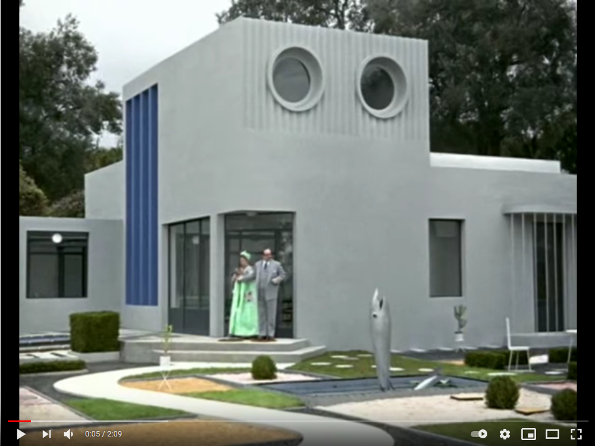
https://www.youtube.com/watch?v=gkvtE1AS6Qo

Slide 13
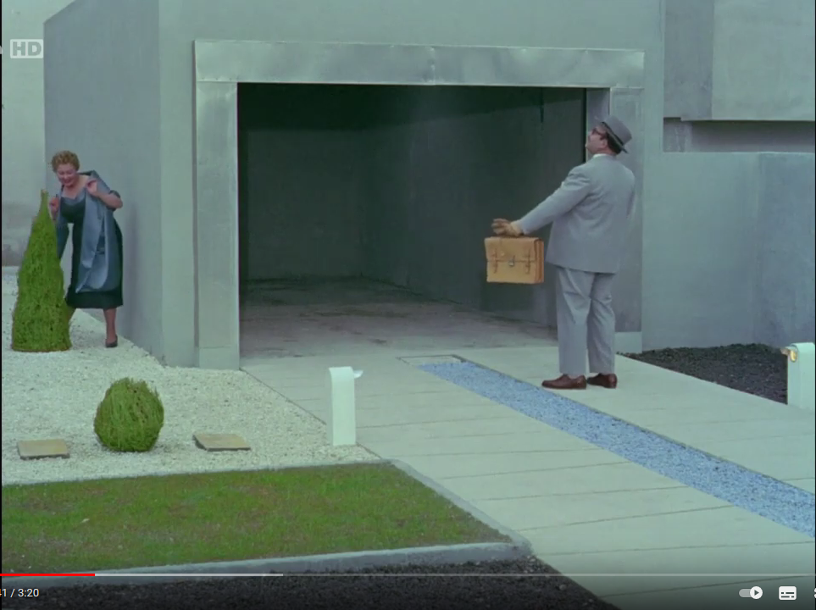
https://www.youtube.com/watch?v=cuGA4ZNSS8c

Slide 14
Marcel Pagnol
le Château de ma mère

Slide 15
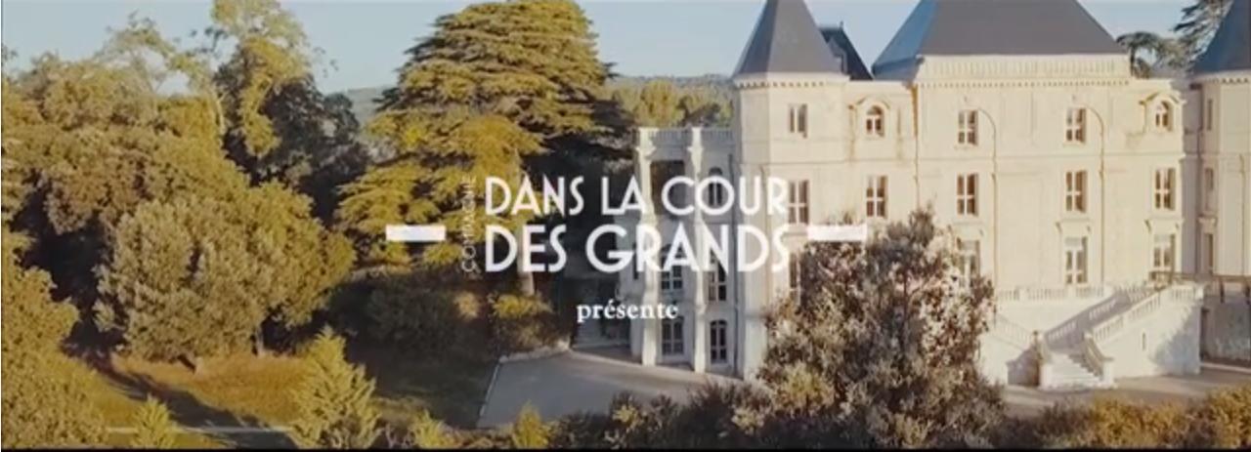
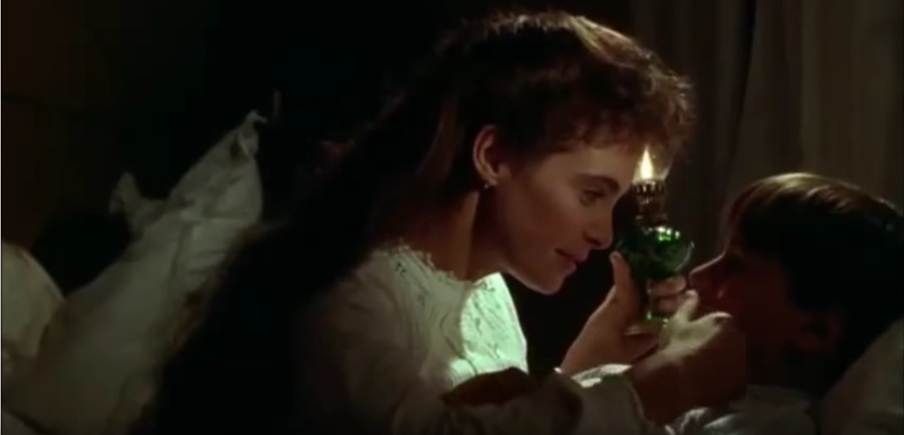
Vidéos
https://www.youtube.com/watch?v=7RroRA6E7uc
https://www.youtube.com/watch?v=vR-5IoY2Tsc

Slide 16
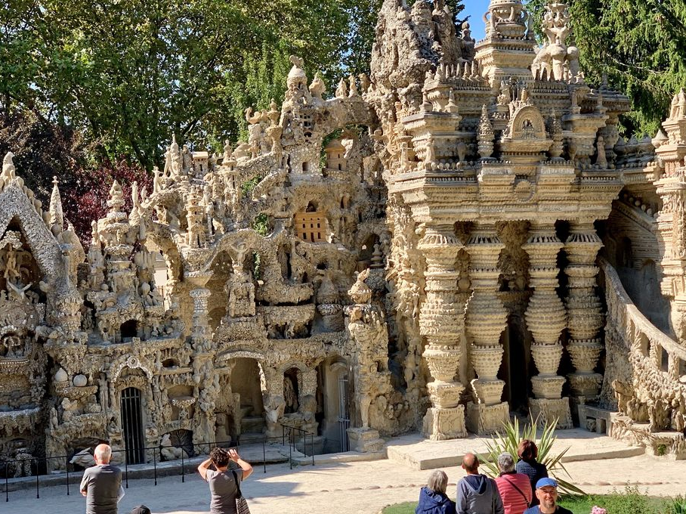
Facteur Cheval
le palais idéal

Slide 17
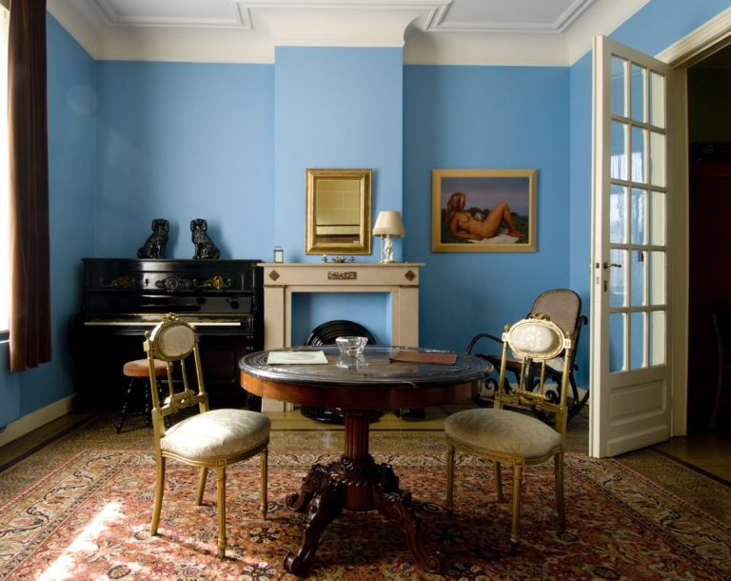
MAGRITTE
Valeurs personnelles
http://www.magrittemuseum.be/index.php/fr/musee/

Slide 18
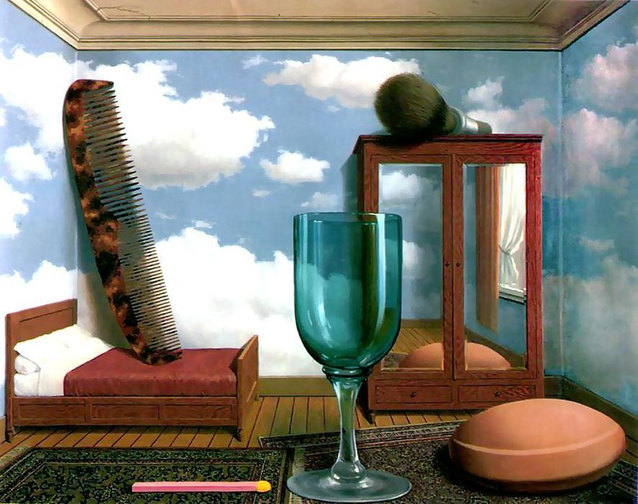

Slide 19
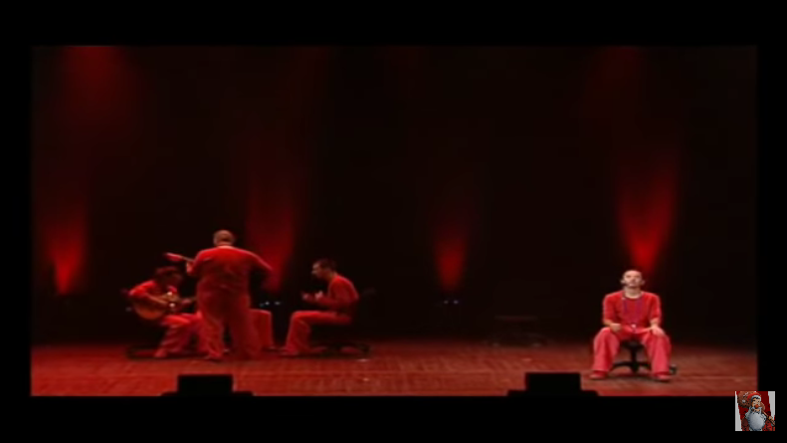
https://www.youtube.com/watch?v=NpHiBzIjRN0
Les Wriggles : les voisins

Slide 20
chansons :
Benabar - 4 murs et un toit
Le Forestier : San Francisco
Les Wriggles : les voisins
Zazie : Rue de la Paix
Grand Corps Malade : la maison du célibataire

